Slide 1
Natjecanje u AR okruženju
Dražena Potočki i Ksenija Lekić
Osnovna škola Novska
CUC 2021

Slide 2
ŠTO KAŽU UČENICI?
Matematika je teška, nezanimljiva...
Potrebno je imati ono nešto za matematiku.
Nikome u mojoj obitelji ne ide matematika.
Nema švercanja.
Stalno se mora vježbati.
A što će mi to u životu?
Notes:
UČENICI MATEMATIKU SMATRAJU TEŠKOM, NEZANIMLJIVOM, … nastavi niz. Zahtijeva redovni rad, nema švercanja

Slide 3
MATEMATIČKA NATJECANJA
MOTIVACIJA
MALI BROJ UČENIKA
KONTINUITET U RADU
REZULTATI?

Slide 4
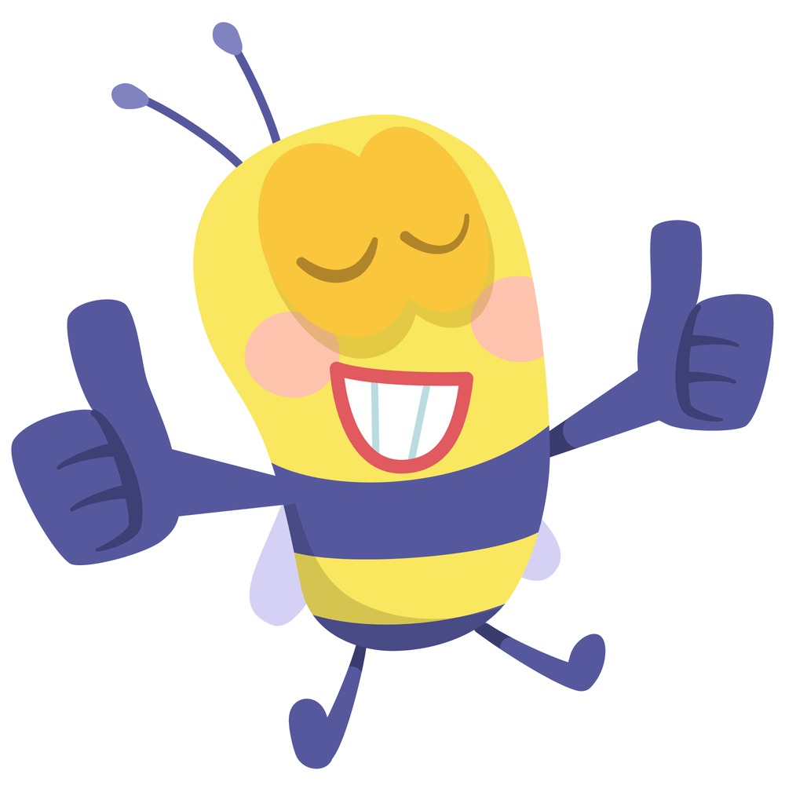
MOTIVACIJA

Slide 5
DAN BROJA PI
VEČER MATEMATIKE
PROJEKTI

Slide 6
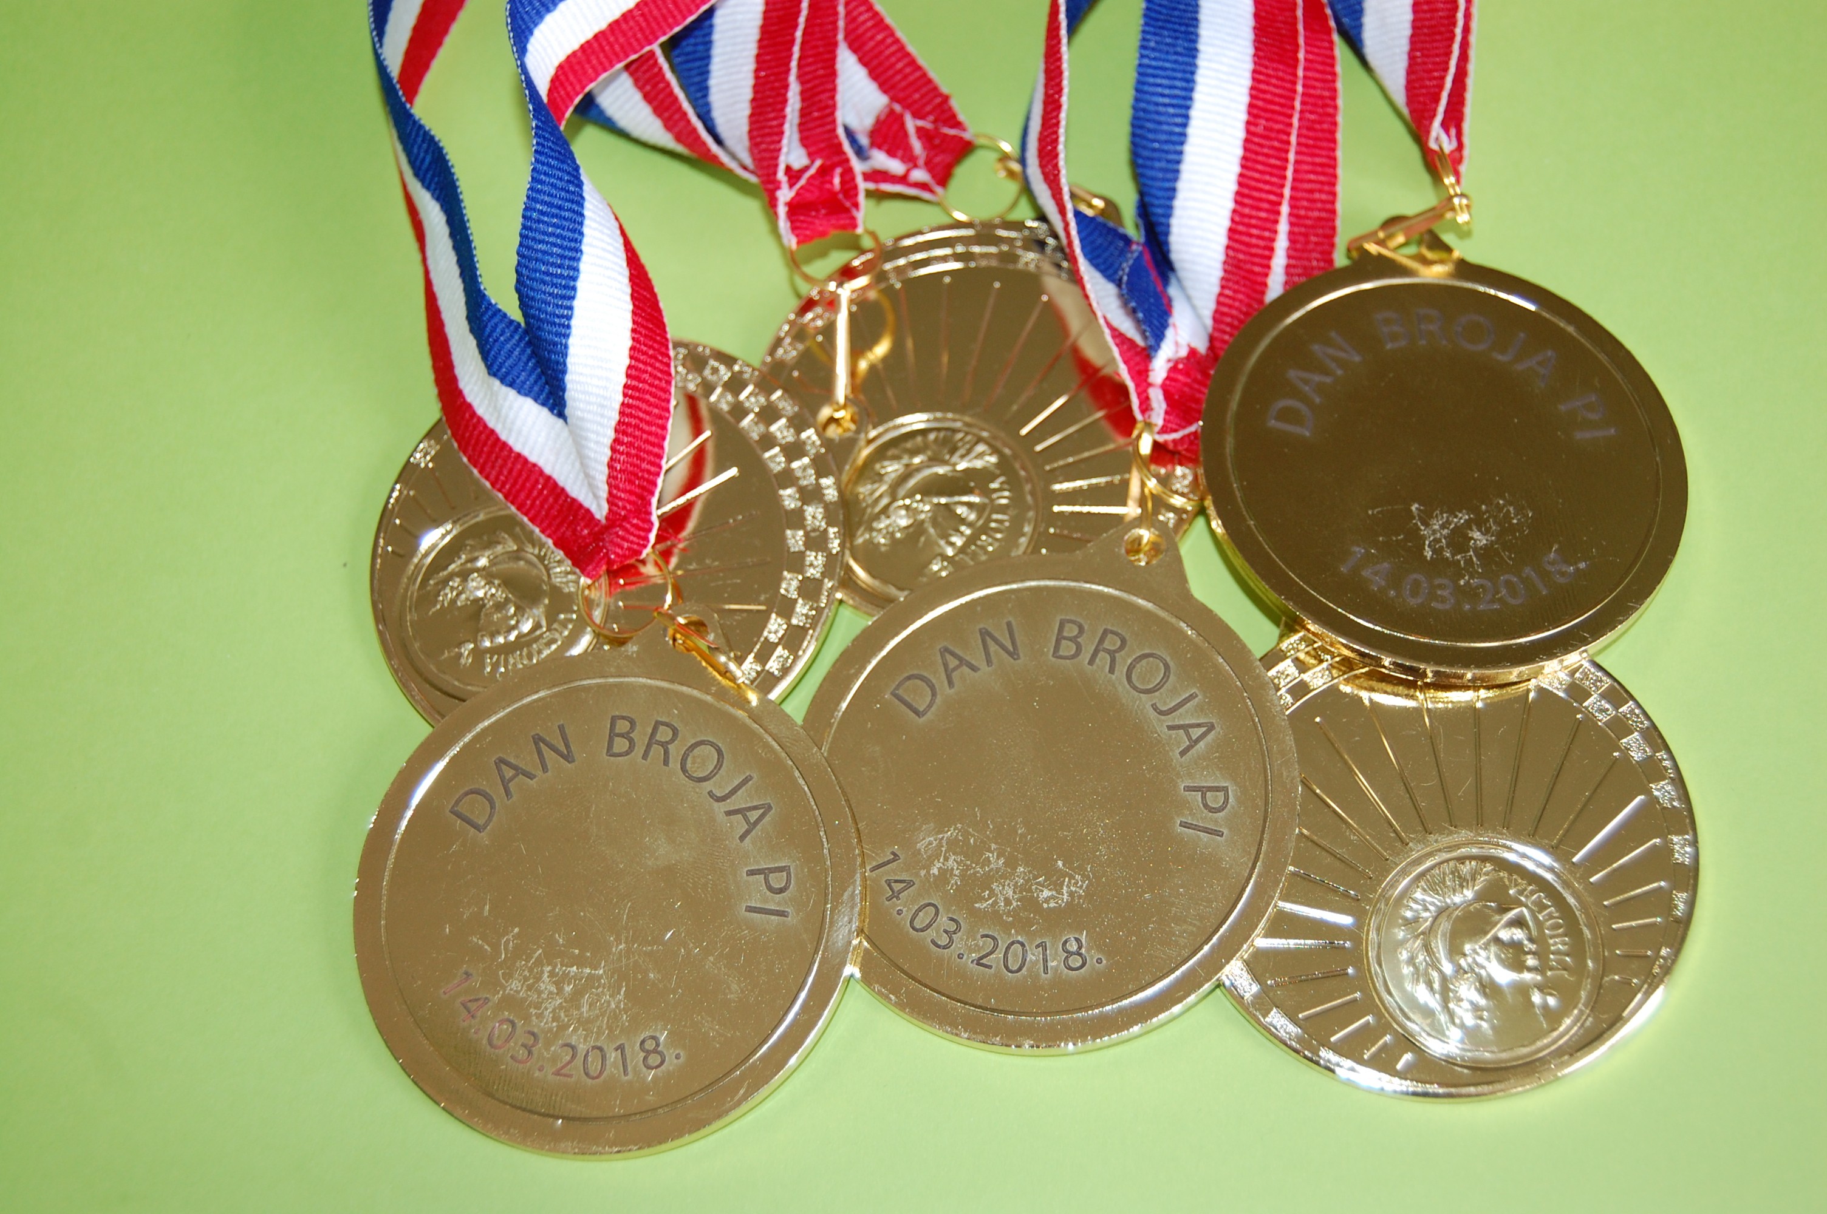
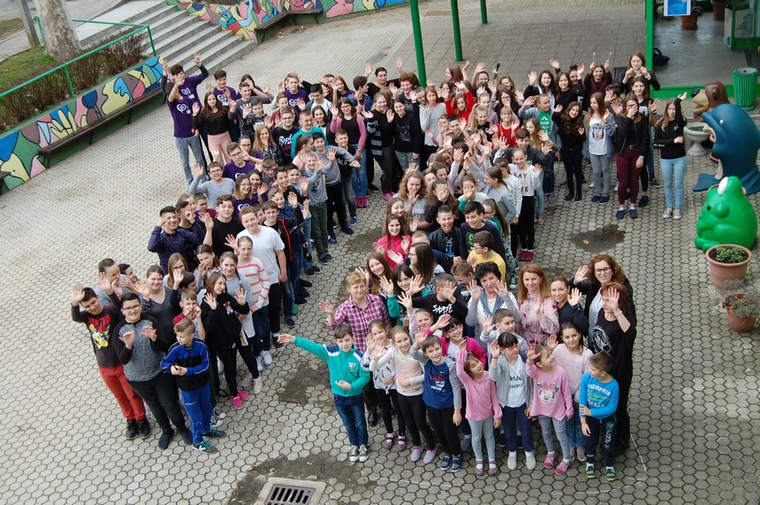
DAN BROJA PI

Slide 9
METAVERSE
https://studio.gometa.io
Metaverse Studio je alat za stvaranje vlastitih iskustava učenja proširene stvarnosti.
Uz Metaverse možete stvoriti interaktivne igre i izazove s proširenom stvarnošću koje će učenici dovršiti na svojim telefonima ili tabletima.
Programiranje vlastitog AR iskustva odvija se putem Metaverse Studija

Slide 10
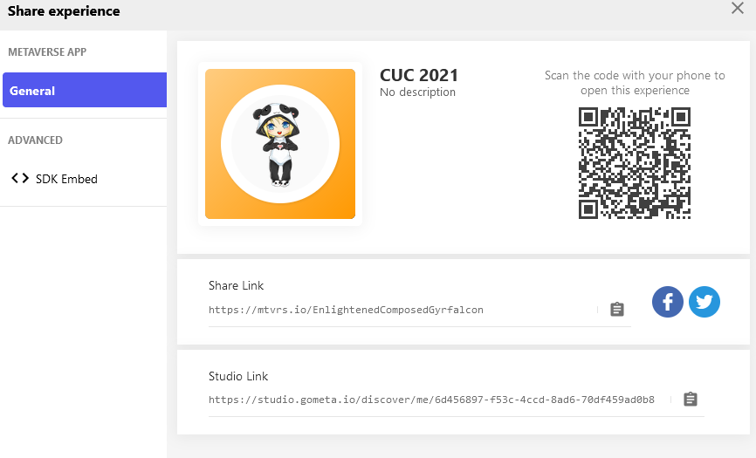
Jednostavnost i pristupačnost
poveznica ili QR kod + mobitel (tablet)
instalirana aplikacija
Notes:
-Alat je lak za korištenje
-besplatan i zanimljiv,
-inovatiovan u nastavnom procesu
-nebrojenih mogućnosti
-lako je dostupan i nije potrebna skupa oprema za njegovo korištenje u nastavi.

Slide 11
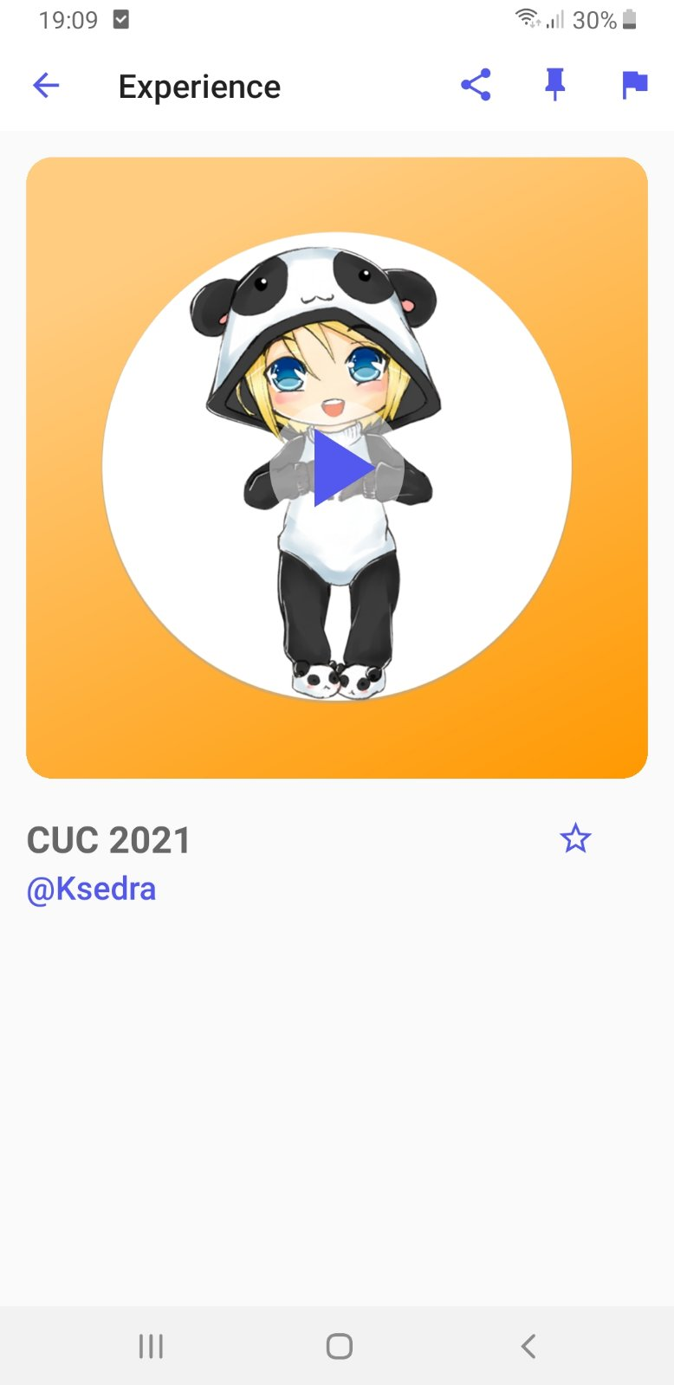
Jednostavna aktivnost:

Slide 12
Kreiranje aktivnosti
Notes:
Programiranje vlastitog AR iskustva odvija se putem Metaverse Studija. Metaverse Studio je sučelje za programiranje blokova (ponekad se naziva i vizualno programiranje). To znači da ne pišete kôd. Umjesto pisanja koda, vi stvarate svoje iskustvo proširene stvarnosti odabirom naredbi i odabirom dijelova medija s izbornika. Spojite naredbe u pravilan slijed i vaše iskustvo proširene stvarnosti može se koristiti na bilo kojem iOS ili Android uređaju. Na prvi pogled Metaverse Studio mogao bi izgledati pomalo zastrašujuće, ali nakon nekoliko pokušaja postaje prilično intuitivan. Također pomaže i to što je Metaverse nedavno pokrenuo novi set jasnih video vodiča.

Slide 13
Kreiranje aktivnosti
Notes:
Programiranje vlastitog AR iskustva odvija se putem Metaverse Studija. Metaverse Studio je sučelje za programiranje blokova (ponekad se naziva i vizualno programiranje). To znači da ne pišete kôd. Umjesto pisanja koda, vi stvarate svoje iskustvo proširene stvarnosti odabirom naredbi i odabirom dijelova medija s izbornika. Spojite naredbe u pravilan slijed i vaše iskustvo proširene stvarnosti može se koristiti na bilo kojem iOS ili Android uređaju. Na prvi pogled Metaverse Studio mogao bi izgledati pomalo zastrašujuće, ali nakon nekoliko pokušaja postaje prilično intuitivan. Također pomaže i to što je Metaverse nedavno pokrenuo novi set jasnih video vodiča.

Slide 14
Kreiranje aktivnosti
Notes:
Programiranje vlastitog AR iskustva odvija se putem Metaverse Studija. Metaverse Studio je sučelje za programiranje blokova (ponekad se naziva i vizualno programiranje). To znači da ne pišete kôd. Umjesto pisanja koda, vi stvarate svoje iskustvo proširene stvarnosti odabirom naredbi i odabirom dijelova medija s izbornika. Spojite naredbe u pravilan slijed i vaše iskustvo proširene stvarnosti može se koristiti na bilo kojem iOS ili Android uređaju. Na prvi pogled Metaverse Studio mogao bi izgledati pomalo zastrašujuće, ali nakon nekoliko pokušaja postaje prilično intuitivan. Također pomaže i to što je Metaverse nedavno pokrenuo novi set jasnih video vodiča.

Slide 15
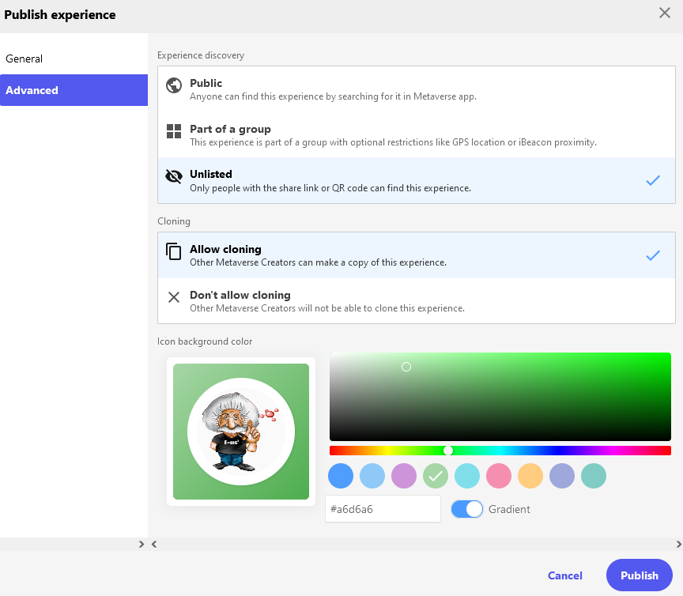
Kreiranje aktivnosti
Notes:
Programiranje vlastitog AR iskustva odvija se putem Metaverse Studija. Metaverse Studio je sučelje za programiranje blokova (ponekad se naziva i vizualno programiranje). To znači da ne pišete kôd. Umjesto pisanja koda, vi stvarate svoje iskustvo proširene stvarnosti odabirom naredbi i odabirom dijelova medija s izbornika. Spojite naredbe u pravilan slijed i vaše iskustvo proširene stvarnosti može se koristiti na bilo kojem iOS ili Android uređaju. Na prvi pogled Metaverse Studio mogao bi izgledati pomalo zastrašujuće, ali nakon nekoliko pokušaja postaje prilično intuitivan. Također pomaže i to što je Metaverse nedavno pokrenuo novi set jasnih video vodiča.

Slide 16
Kreiranje aktivnosti
Notes:
Programiranje vlastitog AR iskustva odvija se putem Metaverse Studija. Metaverse Studio je sučelje za programiranje blokova (ponekad se naziva i vizualno programiranje). To znači da ne pišete kôd. Umjesto pisanja koda, vi stvarate svoje iskustvo proširene stvarnosti odabirom naredbi i odabirom dijelova medija s izbornika. Spojite naredbe u pravilan slijed i vaše iskustvo proširene stvarnosti može se koristiti na bilo kojem iOS ili Android uređaju. Na prvi pogled Metaverse Studio mogao bi izgledati pomalo zastrašujuće, ali nakon nekoliko pokušaja postaje prilično intuitivan. Također pomaže i to što je Metaverse nedavno pokrenuo novi set jasnih video vodiča.

Slide 17
Ožujak 2020.
Dan broja Pi
14.3.2020. ------> subota
prekid nastave, prelazak na online nastavu
strah, neizvjesnost, ...

Slide 18
Dan broja Pi
kontakt s učenicima
motivacija
objava na web stranici škole
sigurnost
...

Slide 20
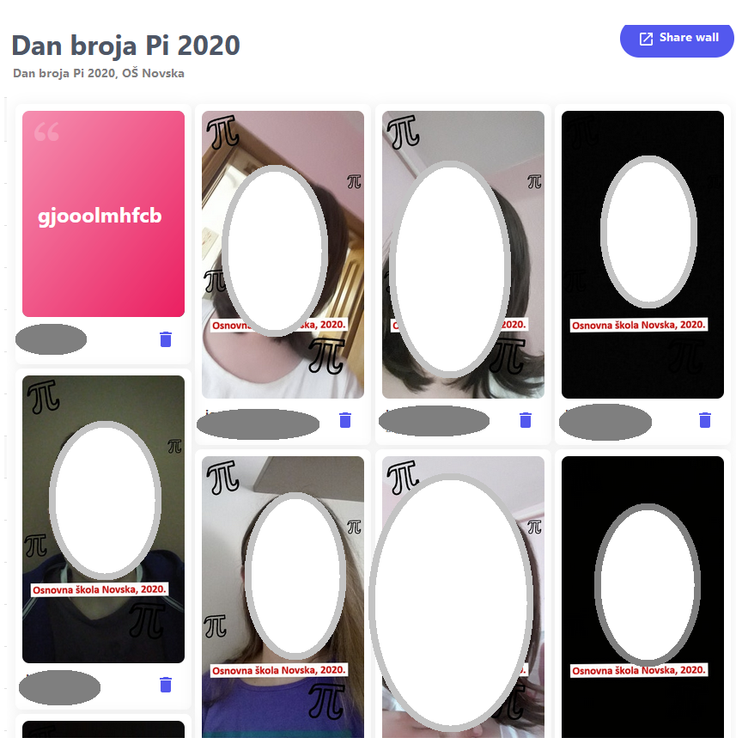

Slide 21
Njihova evaluacija
"Svidjelo mi se što su zadatci bili jednostavni i lagani. Nije ih bilo puno. Brzo se mogu riješiti."
"Jako mi se sviđa igra i nemam zamjerki. Zadatci su odlični i zanimljivi!"
"Vrlo dobro osmišljeno. Baš sam se dobro zabavio!"
"I sljedeće godine ću sudjelovati! Bilo je zanimljivo!"
...

Slide 22
U pozadini:

Slide 23
Kada možemo koristiti?
početak i kraj školske godine
redovna nastava: ponavljanja, uvježbavanja
projekti
natjecanja
Escape Room
lov na blago
Geocaching
...

Slide 24
Vaše ideje ...

Slide 25
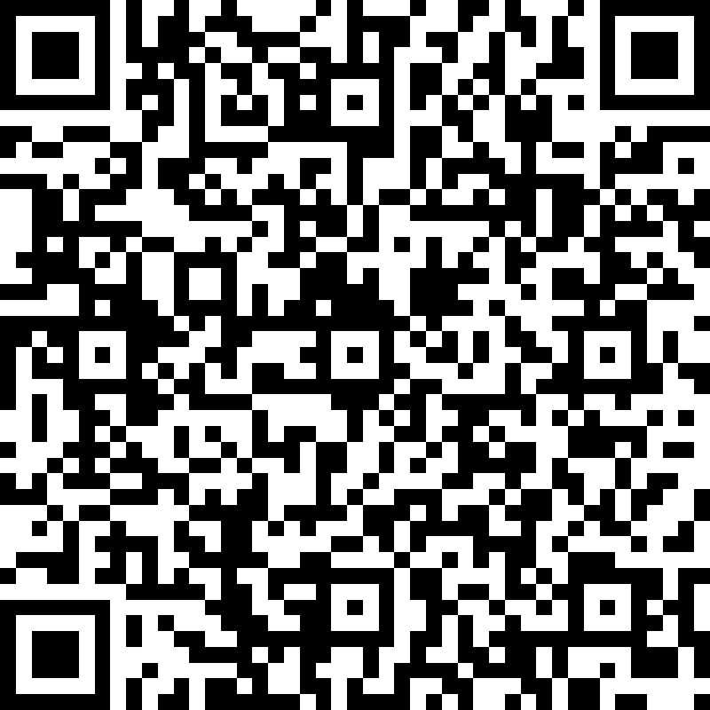
evaluacija
https://bit.ly/CUC2021PI

Slide 26
Hvala na pozornosti!
ksenija.lekic@skole.hr
drazena.potocki@skole.hr

